Slide 1
丟失的拖鞋 作者:張曼娟
班級:休四一A
學號:092314005
姓名:楊仁智

Slide 3
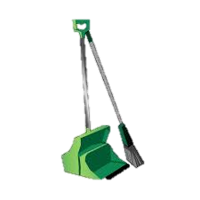

Slide 4
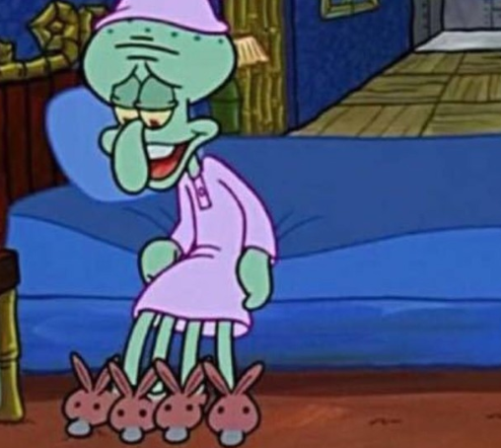
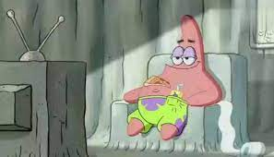

Slide 5
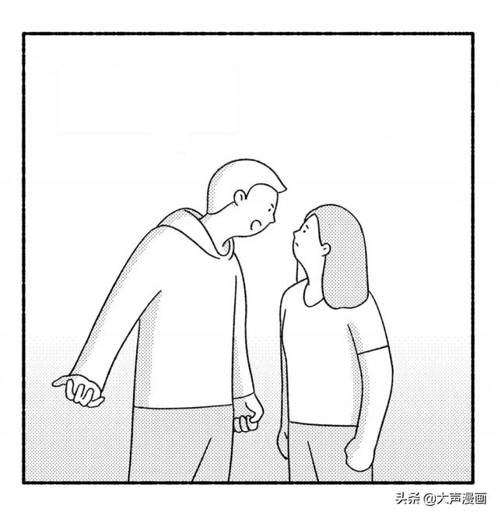
我累了 我只想好好衝刺工作
是我讓你累了嗎

Slide 7
回來好嗎

Slide 8
END

